Slide 1
Pengantar Domain-Specific Language (DSL)

Slide 2

Motivasi: Mengapa DSL?
Bahasa umum (GPL) seperti Java/Python fleksibel tapi verbose.
DSL dibuat untuk domain tertentu agar:
– Lebih ekspresif bagi pakar domain.
– Mengurangi detail teknis.
– Validasi domain lebih mudah.
Contoh:
SQL untuk database, HTML untuk web, Regex untuk pencocokan pola.

Slide 3

Apa Itu Domain-Specific Language?
DSL = bahasa yang dirancang untuk domain tertentu.
Fokus: abstraksi domain, bukan fleksibilitas umum.
Jenis DSL:
External DSL → punya grammar & parser sendiri (misal SQL).
Internal DSL → tertanam di bahasa host (misal LINQ di C#).
Referensi: Martin Fowler (DSL Book, 2010); Mernik et al. (2005).

Slide 4
Domain Spesific Language
Langkah desain DSL sama seperti proses kompilasi:
Grammar DSL → mendefinisikan struktur domain.
Parsing → membentuk AST yang berisi node domain.
Semantic Analysis → validasi aturan domain.
Transformasi/Eksekusi → menjalankan atau mengubah ke bentuk lain.

Slide 5

Contoh Grammar DSL (Workflow)
Grammar (BNF):
workflow → 'workflow' ID '{' stmt* '}'
stmt → task | transition
task → 'task' ID '{' 'duration' ':' NUMBER '}'
transition → ID '->' ID ';'
Program DSL:
workflow Order {
task A { duration: 5 }
task B { duration: 3 }
A -> B;
}

Slide 6
AST untuk DSL Workflow
AST:
Workflow(name='Order',
tasks=[Task(name='A', dur=5), Task(name='B', dur=3)],
transitions=[('A', 'B')]
)
Node AST mewakili entitas domain.
Struktur lebih sederhana untuk validasi dan transformasi.

Slide 7
Aturan Semantik dalam DSL
Aturan semantik Workflow DSL:
Semua transition harus merujuk task yang ada.
Tidak boleh ada siklus (workflow = DAG).
DAG (Directed Acyclic Graph) ; Directed = tiap hubungan punya arah (mis. A → B berarti urutannya jelas). Acyclic = tidak boleh ada cycle (tidak ada jalan kembali ke node sebelumnya). Graph = kumpulan simpul (task) dan panah (hubungan antar task).
Durasi task > 0.
Kesalahan semantik:
– 'A -> C;' → C tidak terdefinisi.
– 'A -> A;' → siklus diri.
– 'task X { duration: -5 }' → durasi tidak valid.

Slide 8
Pipeline Analisis DSL
Source DSL
↓
Lexical Analysis (token domain)
↓
Syntax Analysis (Grammar DSL → AST)
↓
Semantic Analysis (aturan domain)
↓
Execution / Transformation (runtime / codegen)
→ Tahapan identik dengan compiler umum, tapi dengan semantik domain.

Slide 9
Contoh DSL dari Penelitian
De Laet et al. (2013) – DSL for Geometric Relations in Robotics.
Domain: relasi posisi & orientasi objek rigid.
Grammar + aturan semantik domain geometrik.
DSL mendeteksi kesalahan fisika sebelum runtime.
Menunjukkan bahwa DSL = grammar + semantik + validasi domain.

Slide 10
DSL: PromoLang (Aturan Diskon Toko)
Domain: Aturan diskon toko berdasarkan total belanja.
Tujuan DSL: Memudahkan manajer toko menulis aturan promo tanpa kode program.
Contoh program DSL:
rule R1 {
when total > 500000
then discount = 10
}
rule R2 {
when total < 100000
then discount = 0
}

Slide 11
Grammar DSL (BNF)
program → rule+
rule → 'rule' ID '{' condition action '}'
condition → 'when' expr
action → 'then' assignment
assignment → ID '=' NUMBER
expr → ID OP NUMBER
OP → '>' | '<' | '==' | '>=' | '<='
Grammar ini adalah contoh Context-Free Grammar (CFG).

Slide 12
AST (Abstract Syntax Tree)
AST untuk rule R1:
Rule(name="R1",
condition = Condition(var="total", op=">", value=500000),
action = Assignment(var="discount", value=10)
)
Node AST mewakili konsep domain, bukan sekadar operasi aritmetika.

Slide 13
Aturan Semantik Domain
Semantic rules untuk PromoLang:
Variabel yang digunakan harus valid (total, discount).
Nilai diskon harus di antara 0–100.
Tidak boleh ada aturan yang saling tumpang tindih.
→ Sama seperti semantic analysis pada compiler, tapi berbasis domain bisnis.

Slide 14
Contoh Semantic Checker (Python)
rules = [
{"name": "R1", "cond": (">", 500000), "discount": 10},
{"name": "R2", "cond": ("<", 100000), "discount": 0}
]
def semantic_check(rules):
for r in rules:
if not (0 <= r['discount'] <= 100):
print(f"Error in {r['name']}: invalid discount {r['discount']}")
print('Check selesai.')

Slide 15
Proses Kompilasi pada DSL
Tahap DSL mirip proses kompilasi:
Lexical Analysis → mengenali token ('rule', 'when', ID, NUMBER)
Syntax Analysis → membentuk AST sesuai grammar DSL
Semantic Analysis → memeriksa makna domain (validasi diskon)
→ DSL = penerapan nyata teori kompilasi pada domain tertentu.

Slide 16
Mendesain Domain Sederhana DSL
Latihan 1.1 — Deskripsi Domain
Contoh domain:
Resep masakan
Jadwal kegiatan harian
Rencana perjalanan (itinerary)
Aturan peminjaman buku di perpustakaan
Sistem absensi mahasiswa
Workflow tugas proyek
Aturan harga & diskon toko
Pertanyaan panduan:
Apa saja entitas utamanya (misal: resep, bahan, langkah)?
Apa relasinya (misal: langkah tergantung bahan tertentu)?
Apa aturannya (misal: durasi harus positif, bahan harus didefinisikan dulu)?

Slide 17
Mendesain Domain Sederhana DSL
Latihan 2.1 — Definisikan Grammar DSL
Buat grammar (BNF) untuk domain yang dipilih.
program → recipe+
recipe → 'recipe' ID '{' ingredients steps '}'
ingredients → 'ingredients' '{' item+ '}'
item → ID ':' NUMBER UNIT
steps → 'steps' '{' step+ '}'
step → ID ':' STRING

Slide 18
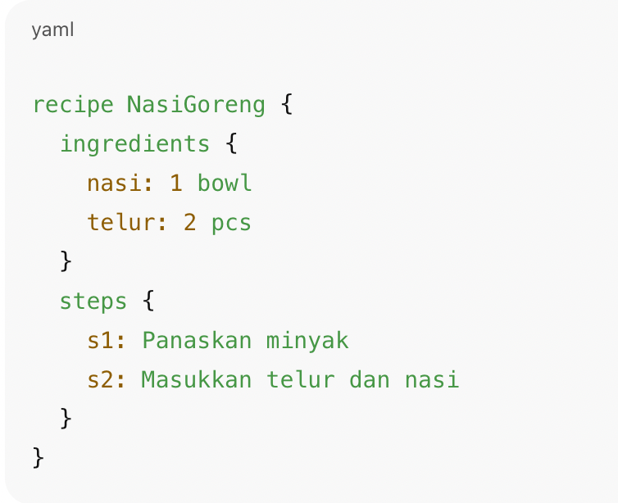
Mendesain Domain Sederhana DSL
Contoh DSL-nya:

Slide 19
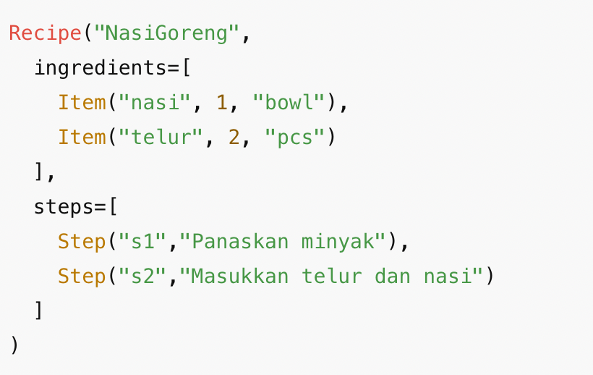
Mendesain Domain Sederhana DSL
Latihan 3.1 — Gambar AST

Slide 20
Mendesain Domain Sederhana DSL
Latihan 4.1 — Tuliskan Aturan Semantik DSL
Contoh (Resep DSL):
Semua item bahan harus punya satuan valid (pcs, gram, liter).
Langkah harus didefinisikan minimal satu.
Tidak boleh ada bahan duplikat.
Setiap langkah harus berisi teks non-kosong.
Contoh (Jadwal DSL):
Durasi kegiatan > 0.
Tidak boleh ada dua kegiatan di waktu yang sama.
Urutan waktu harus meningkat.
Aturan-aturan ini = bentuk nyata dari semantic analysis.

